Slide 1
데이터 분석 프로젝트
퍼블릭 클라우드 서비스를 활용한
파이썬 기반 AI-ML 인재 양성 과정
소수정예
구영인
임규찬
진수영
우종연

Slide 2

목차
1
데이터 분석 주제
2
데이터 분석 & 전처리
3
머신 러닝 모델링
4
분석 결과
ⓒSaebyeol Yu. Saebyeol’s PowerPoint

Slide 3
데이터 분석 주제

Slide 4
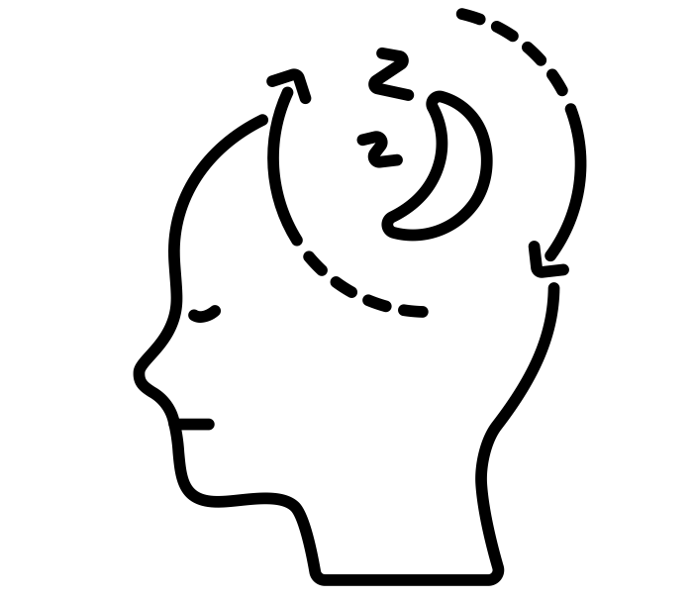
수면 장애(Sleep Disorder)에 영향을 끼치는 요인에 대한 분석
수면의 질(Quality)
성별
체질량 지수(BMI)
수면시간
혈압
나이
심박수
신체활동 수준
걸음 수
스트레스 수준

Slide 5
데이터 분석 & 전처리

Slide 6
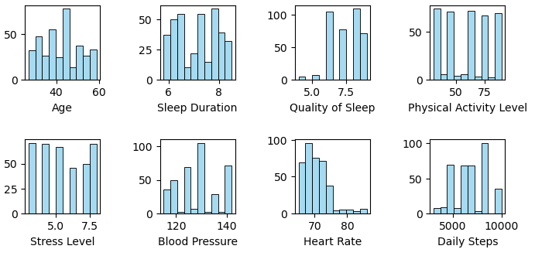
데이터 시각화 : 히스토그램을 통해 데이터량 확인

Slide 7
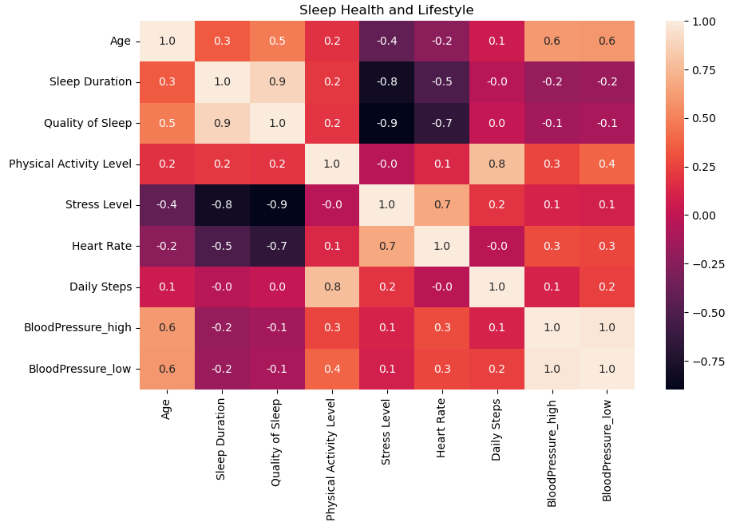
강한 양의 상관관계
강한 음의 상관관계

Slide 8
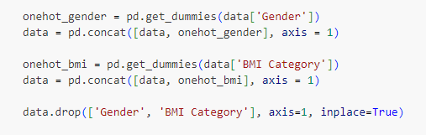
데이터 전처리
data.info()로 자료 타입을 확인 원핫인코딩을 통해 수치화 되어있지 않는 자료들을 0 또는 1로 표기되도록 변환 기존 데이터 열 삭제

Slide 9
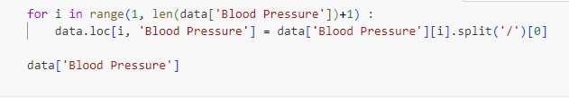
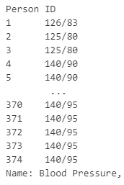
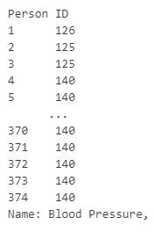
2. Blood Pressure 열 에서 수축기(슬래시 기준 0번째 열)자료만 남도록 변환 (실제 혈압에서 이완기보다 수축기가 혈압 측정에 더 유효한 수치로 판단, 이완기는 삭제)

Slide 10
3. Person ID, Occupation 열은 수면 장애에 영향을 끼치는 요인이 아니라고 판단 데이터 셋에서 제거

Slide 11
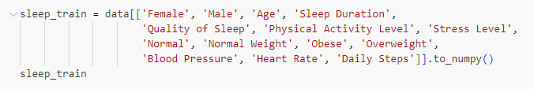
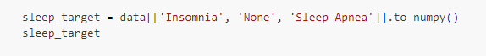
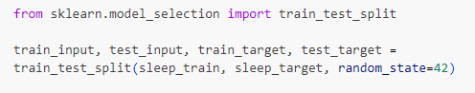
4. 전체 데이터에서 학습데이터와 테스트데이터로 나누기

Slide 12
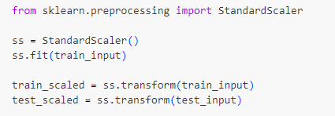
5. 나눈 데이터를 표준화

Slide 13
머신 러닝 모델링

Slide 14
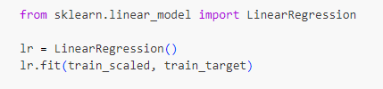
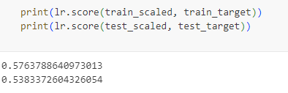
데이터 분석 & 모델링
1. 선형회귀 모델
표준화한 데이터

Slide 15
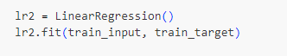
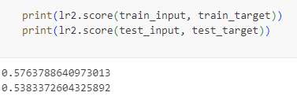
데이터 분석 & 모델링
1. 선형회귀 모델
표준화 안한 데이터

Slide 16
데이터 분석 & 모델링
선형회귀 모델 분석
데이터에서 제공하는 수면장애 유형은 총 3가지로 예측 모델을 사용해서 요인의 수치를 집어 넣으면 예측이 될 것이라고 생각
따라서 첫 모델로 선형회귀 모델을 선택
그러나 선형 회귀 모델에서 예상보다 많이 낮은 점수가 나왔음
이 결과로 예측모델에서는 분석이 제대로 되지않는다는 것을 알 수 있었음
회귀모델 보다 분류모델에서 수면장애 3가지의 유형에 더 가까운 쪽을 찾아 특성의 중요도로 요인을 분석하는 것이 더 나은 분석이 될 거라고 예상

Slide 17
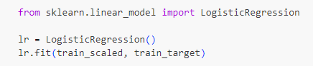
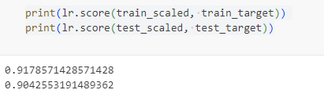
데이터 분석 & 모델링
2. 로지스틱 회귀 모델

Slide 18
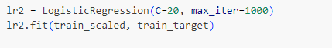
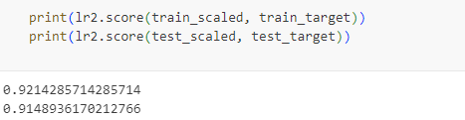
데이터 분석 & 모델링
2. 로지스틱 회귀 모델
규제 적용

Slide 19
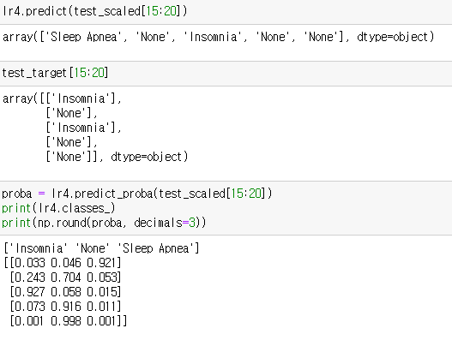
데이터 분석 & 모델링
2. 로지스틱 회귀 모델
로지스틱 회귀 모델의 예측이 잘 맞다는 것을 알 수 있음

Slide 20
데이터 분석 & 모델링
로지스틱 회귀 모델 분석
실제로 분류모델을 적용한 결과 회귀모델보다 훨씬 유의미한 학습점수가 나타남
로지스틱회귀 모델에서도 규제와 반복횟수를 추가한 모델에서 더 좋은 점수를 나타내는 것을 알 수 있음
하이퍼 파라미터 튜닝을 통해 더 촘촘한 규제와 반복횟수를 준다면 더 좋은 점수를 받을 수 있을 거라고 예측함

Slide 21
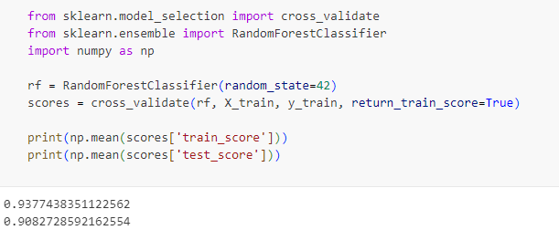
데이터 분석 & 모델링
3. 랜덤 포레스트

Slide 22
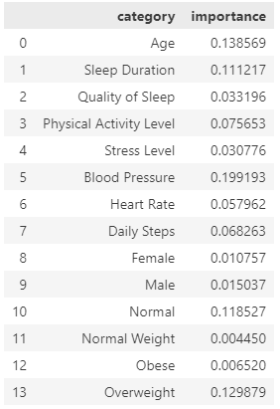
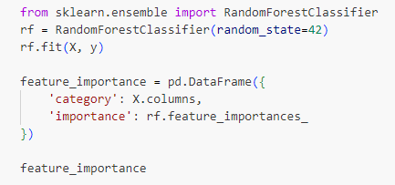
데이터 분석 & 모델링
3. 랜덤 포레스트
특성 중요도 확인
BMI Category

Slide 23
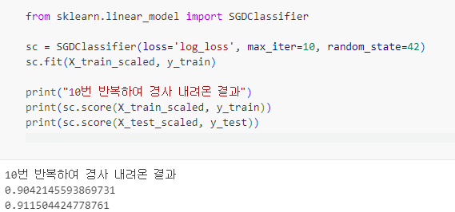
데이터 분석 & 모델링
4. 확률적 경사 하강법

Slide 24
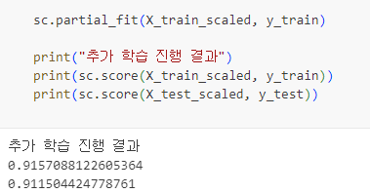
데이터 분석 & 모델링
4. 확률적 경사 하강법

Slide 25
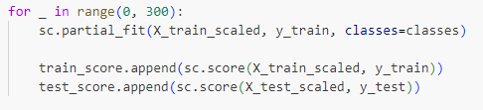
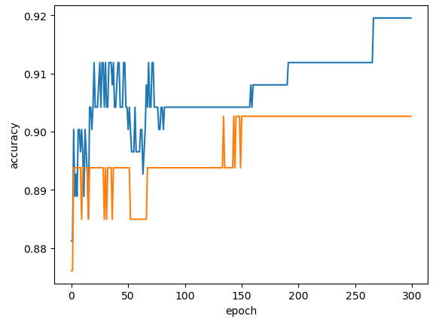

Slide 26
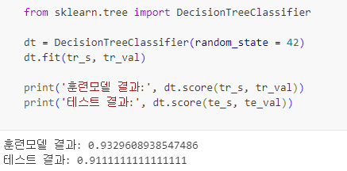
데이터 분석 & 모델링
5. 결정 트리 모델

Slide 27
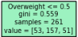
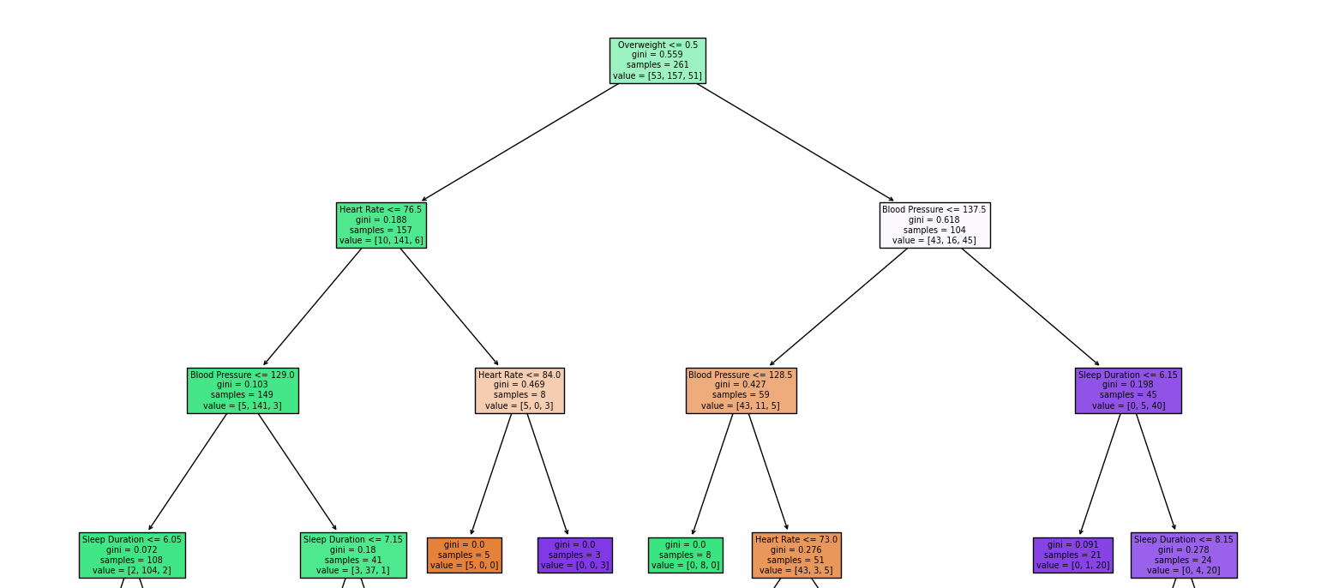
Insomnia(불면) : 0
None(수면장애 없음) : 1
Sleep Apnea(수면 무호흡증) : 2

Slide 28
데이터 분석 & 모델링
그 외 분류 모델 분석
랜덤포레스트도 로지스틱회귀만큼 좋은 점수였으나 약간 부족하다고 판단
랜덤포레스트에서 특성 중요도를 뽑은 결과 최종적으로 수면장애에 더 많은 영향을 끼친 요인은 <BMI, Blood Pressure> 두 가지 요인이다
확률적 경사 하강법에서는 추가 학습을 할 때 더 좋은 점수를 얻을 수 있었음
300번의 Epoch를 돌린 결과 155회 쯤에서 가장 좋은 점수를 얻을 것이라 예측
결정트리에서 나타나는 특성들이 중요도가 높다고 판단

Slide 29
분석 결과

Slide 30
해당 데이터에서는 회귀모델보다 분류모델을 적용하는 것이 유의미한 점수를 받을 수 있다.
랜덤포레스트와 결정트리를 통해서 수면 장애에 영향을 끼치는 요인 10가지 중에 더 큰 영향을 주는 것으로 보이는 요인을 알 수 있다.
가장 큰 요인 : BMI 지수, Blood Pressure(혈압)
이 두 특성이 공통적으로 높게 나왔고, 나머지 특성들은 비슷한 비율로 나타났다.

Slide 31
Q&A

Slide 32
감사합니다

